Slide 1

Design Patterns
In Java TM (2)
Hu hu (huhu2006@gmail.com)
2008-06-18

Slide 2
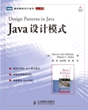
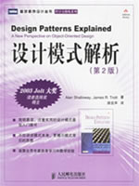
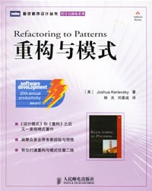
Presentation Goal
了解,学习和撑握(部分)设计模式,
尽管这并不是一件轻松的事情!

Slide 3


基本概念
基本要素
学习模式的理由
模式分类
实 例

Slide 4

基本概念
设计模式 使人们可以更加简单方便地重用成功的设计和体系结构(避免重新发明轮子的浪费)。将已证实的技术表述成设计模式也会使新系统开发者更加容易理解其设计思路。
在面向对象的编程中，软件编程人员更加注重现有代码的重用性和可维护性.设计模式有助于达到这个目标
设计模式代表了一种思想,而不是具体细节.
如果期望成为一名出色的软件开发者,就应该学习设计模式
A pattern is an idea that has been useful in one practical context and will probably be useful in others.
--Martin Fowler

Slide 5
基本要素
一般而言，一个模式有四个基本要素
  模式名称 (pattern name)
  问题 (problem)
  解决方案 (solution)
  效果 (consequences)

Slide 6
基本要素
模式名称（pattern name）
一个助记名，它用一两个词来描述模式的问题、解决方案和效果。命名一个新的模式增加了我们的设计词汇。设计模式允许我们在较高的抽象层次上进行设计。基于一个模式词汇表，我们自己以及同事之间就可以讨论模式并在编写文档时使用它们。模式名可以帮助我们思考，便于我们与其他人交流设计思想及设计结果。找到恰当的模式名也是我们设计模式编目工作的难点之一。

Slide 7
基本要素
问题（problem）
描述了应该在何时使用模式。它解释了设计问题和问题存在的前因后果，它可能描述了特定的设计问题，如怎样用对象表示算法等。也可能描述了导致不灵活设计的类或对象结构。有时候，问题部分会包括使用模式必须满足的一系列先决条件。

Slide 8
基本要素
解决方案（solution）
描述了设计的组成成分，它们之间的相互关系及各自的职责和协作方式。因为模式就像一个模板，可应用于多种不同场合，所以解决方案并不描述一个特定而具体的设计或实现，而是提供设计问题的抽象描述和怎样用一个具有一般意义的元素组合（类或对象组合）来解决这个问题。

Slide 9
基本要素
效果（consequences）
描述了模式应用的效果及使用模式应权衡的问题。尽管我们描述设计决策时，并不总提到模式效果，但它们对于评价设计选择和理解使用模式的代价及好处具有重要意义。软件效果大多关注对时间和空间的衡量，它们也表述了语言和实现问题。因为复用是面向对象设计的要素之一，所以模式效果包括它对系统的灵活性、扩充性或可移植性的影响，显式地列出这些效果对理解和评价这些模式很有帮助。

Slide 10
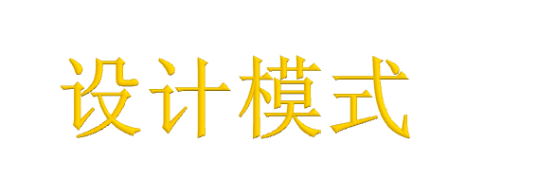
学习模式的理由
对现有问题,可以复用既有的、高质量的解决方案
确立通用的术语,改善团队内的沟通
提升思考层次
判断设计是否正确,而不仅仅是能够奏效
提高代码的可修改性和可维护性
改善个人学习和团队学习
采用更佳设计方案,即使没有明确使用模式

Slide 11
模式分类
根据设计意图对模式的分类
接口型模式
Facade (外观)模式
Adapter(适配器)模式,
Composite(组合)模式,
Bridge(桥接)模式
操作型模式
Template Method(模板)模式,
State(状态)模式,
Strategy(策略)模式,
Command(命令)模式
Interpreter(解释器)模式,
护展型模式
Decorator(装饰器)模式,
Iterator (迭代)模式,
Visitor(访问者)模式,
责任型模式
Singleton(单例)模式,
Observer (观察者)模式,
Mediator(中介者)模式,
Proxy(代理)模式
Chain of Responsibility(职责链)模式,
Flyweight(享元)模式
构造型模式
Builder(生成器)模式,
Factory Method (工厂方法)模式,
Abstract Factory(抽象工厂)模式,
Prototype(原型)模式
Memento(备忘录)模式

Slide 12

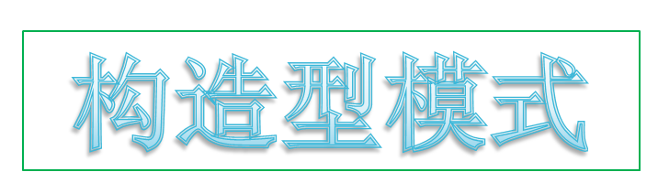
设计模式
实 例
Builder 模式
Factory Method 模式
Abstract Factory 模式
Prototype 模式
Memento 模式

Slide 13
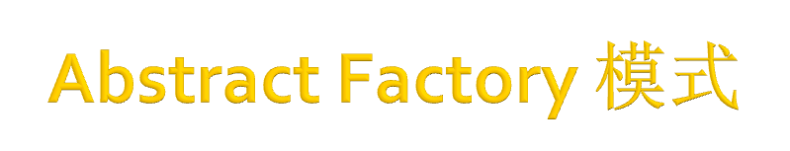

Abstract Factory
Abstract Factory 模式 : 描述
“为创建一组相关或相互依赖的对象提供一个接口,而且无需指定它们的具体类.”
“Abstract Factory 模式能够确保系统总是根据情况获得正确的对象.”
假设有这样一项任务:
学习Abstract Factory 模式 : 示例
“...设计一个计算机系统,显示并打印取自数据库的几何形状, 用来显示和打印形状的分辩率类型取决于当前运行系统的计算机: CPU的速度和可用内存,系统必须留意自己对计算机的要求.”

Slide 14

Abstract Factory
不同机器的不同驱动程序:
驱动功能
在低配置机器上,使用....
显示
LRDD 低分辩率显示驱动程序
HRDD 高分辩率显示驱动程序
打印
LRPD 低分辩率打印驱动程序
HRPD 高分辩率打印驱动程序
分析问题域:
对于给定的情形,需要使用哪组对象?
低分辩率组: LRDD 和 LRPD
高分辩率组: HRDD 和 HRPD
但有时候一台中级配置的机器可能使用 LRDD(低分辩率显示驱动程序) 和 HRPD (HRPD 高分辩率打印驱动程序)

Slide 15
Abstract Factory
方案一: 使用 switch 语句选择驱动程序
class ApControl {
...
public void doDraw(){
...
switch ( RESOLUTION){
case LOW:
// use lrdd
case HIGH:
// use hrdd
}
}
public void doPrint(){
...
switch ( RESOLUTION){
case LOW:
// use lrpd
case HIGH:
// use hrpd
}
}
........
}
虽然这样能够达到目的,但是有问题:
确定该使用哪个驱动程序的规则与驱动程序的实际使用混尽可杂在一起,因此耦合度 与内聚性上都存在问题:
紧耦合: 如果要修改分辩率的规则(比如要添加一个MIDDLE值),就必须修改代码,而这两处的其他方面毫无关系.
低内聚: doDraw () 方法和 doPrint() 方法的任务毫不相关: 它们都必须创建形状,并且操心应该使用哪个驱动程序.
...通常会增加维护成本!
switch 语句本身常常说明: 1,需要多态行为; 2,存在职责错放. 应该考虑使用一种更通用的解决方案,比如抽象代替 switch 语句,或者将职责赋予其它对象

Slide 16
Abstract Factory
方案二: 使用 继承
...但这种方案也有问题!
ApControl
-displayDriver()
-printDriver()
组合爆炸!
例如: 需要使用LRPD 和HRDD
含义不清!
所生成的类对于说明意图毫无帮助
LowResApControl
HighResApControl
需要使用组合!
违反了”优先使用对象组合而不是类继承”的基本规则
构造函数实例化相应的驱动程序,交将它们赋予displayDriver 和printDriver

Slide 17
Abstract Factory
方案三: 用抽象来代替 switch 语句
LRDD 与HRDD (LRPD /HRPD)并不是从同一个抽象类派生出来的,但可以使用 Adpater 模式对这些驱动进行适配
ApControl
DisplayDriver
PrintDriver
LRDD
HRDD
LRPD
HRPD

Slide 18
Abstract Factory
Java 代码片断:
还有一个问题:
怎样创建合适的对象呢?
class ApControl {
...
public void doDraw(){
...
myDisplayDriver.draw() ;
}
public void doPrint(){
...
myPrintDriver.print() ;
}
........
}
可以让 ApControl 类负责,但这样未来会有维护问题. 如果要处理一组新的对象,就必须修改 ApControl 类
另一选择是用一个工厂对象( ResFactory )来控制驱动程序组的创建. ApControl 对象将使用另外一个对象—工厂对象获得适合当前所用计算机的显示驱动程序和打印驱动程序. →

Slide 19
Abstract Factory
学习 Abstract Factory 模式: 实现该模式
abstract class ResFactory {
abstract public DisplayDriver getDispDrvr() ;
abstract public PrintDriver getPrtDrvr() ;
}
class LowResFact extends ResFactory {
public DisplayDriver getDispDrvr() {
return new LRDD() ;
}
public PrintDriver getPrtDrvr() {
return new LRPD() ;
}
}
class HighResFact extends ResFactory {
public DisplayDriver getDispDrvr() {
return new HRDD() ;
}
public PrintDriver getPrtDrvr() {
return new HRPD() ;
}
}
ResFactory
+getDispDrvr()
+getPrtDrvr()
LowResFactory
HighResFactory

Slide 20
Abstract Factory
将分析和设计联系起来的方法:
策 略
设计中的体现
找到变化并 封装之
使用哪个驱动程序对象的选择是变化的,所以,将它封装在ResFactory中.
优先使用对象聚集/组合,而不是继承
将变化放在一个独立的对象-----ResFactory对象中. ApControl 对象使用ResFactory对象,而不是拥有两种不同的ApControl 对象.
针对接口进行设计而不是针对实现
ApControl 知道怎样请求ResFactory 实例化驱动程序,但它不知道(或者说无需操心) ResFactory 如何实际实例化.

Slide 21
Abstract Factory
使用Abstract Factory 模式的过渡解决方案:
ApControl
DisplayDriver
PrintDriver
LRDD
HRDD
LRPD
HRPD
ResFactory
+getDispDrvr()
+getPrtDrvr()
LowResFactory
HighResFactory

Slide 22
Abstract Factory
使用Abstract Factory 模式和Adapter 模式解决这个问题:
ApControl
DisplayDriver
PrintDriver
LowResDispDrvr
HighResDispDrvr
LowResPrtDrvr
HighResPrtDrvr
LRDD
HRDD
LRPD
HRPD
ResFactory
+getDispDrvr()
+getPrtDrvr()
LowResFactory
HighResFactory

Slide 23
Abstract Factory
Abstract Factory 模式中对象的角色:
客户对象只知道向谁请求所需的对象和如何使用这些对象.
Abstract Factory 类通过为每个不同类型的对象定义一个方法, 来指定实例化哪个对象.一般而言,对于每一种必须实例化的对象, Abstract Factory对象都有一个相应的方法.
具体的工厂对象指定哪些对象要实例化.
将对象的使用与对象的构造分离开来!

Slide 24
Abstract Factory
原来的方案中和使用Abstract Factory 模式的方案中处理有什么不同?
问 题
原方案
Abstract Factory 模式的方案
都有什么情况?
ApControl 知道
用一个配置文件说明该创建哪个具体工厂对象.
怎样管理这一信息?
由ApControl 管理
每个具体对象知道应该创建哪些对象.
构建逻辑放在哪里?
由ApControl 管理
在工厂对象中.
是不是又走回使用 switch 语句的老路上了?
为什么称之为Abstract Factory?

Slide 25
Abstract Factory
Abstract Factory 模式:关键特征
意图: 需要为特定的客户(或情况) 提供对象组
问题: 需要实例化一组相关对象
解决方案: 协调对象组的创建.提供一种方式,将如何执行对象实例化的规则从使用这些对象的客户对象提取出来.
效果: 这个模式将”使用哪些对象”的规则与”如何使用这些对象”的逻辑分离开来.
实现: 定义一个抽象类来指定创建哪些对象.然后为每个组实现一个具体类.

Slide 26
Abstract Factory
Abstract Factory 模式的通用解决方案:
Client
AbstractProductA
AbstractProductB
ProductA1
ProductA2
ProductB1
ProductB2
AbstractFactory
+createProductA()
+createProductB()
ConcreteFactory1
ConcreteFactory2
+createProductA()
+createProductB()
+createProductA()
+createProductB()

Slide 27
Abstract Factory
Abstract Factory 模式: 小结
在必须协调一组对象的创建时,可以应用Abstract Factory 模式.它提供了一种方式,将如何执行对象实例化的规则从使用这些对象的客户对象中提取出来.
首先,找出实例化规则,定义一个带接口的抽象类,其中的接口为每种需要实例化的对象提供一个方法.
然后,从这个类为每个组实现具体类
客户对象使用具体工厂对象创建所需的服务对象
问 题:
1, Abstract Factory 的三个关键策略是什么?
2, 为什么这个模式被称为 Abstract Factory ?
3, 请按P22的UML类图编写相应例子代码.

Slide 28
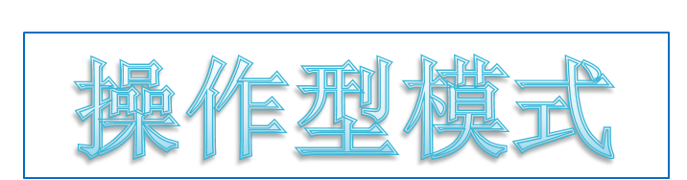
设计模式
实 例
Template Method(模板)模式
State(状态)模式
Strategy(策略)模式
Command(命令)模式
Interpreter(解释器)模式

Slide 29


Template Method
Template Method 模式 : 描述
“定义一个操作中算法的骨架,而将一些步骤延迟到子类中.不改变算法的结构而重定义它的步骤.”
“Template Method 模式给我们提供了一种方式,它能够在一个抽象类中捕捉共同点,同时节子类中封装差异.换句话说, Template Method 模式就是控制不同过程中共同的序列.”
算法是定义良好的计算过程,或者说算法就是需要完成某项任务的过程.
问题: 如何区分操作和方法这两个概念?

Slide 30
Template Method
案例研究:
新需求: 访问多种SQL数据库系统
例如,我知道一般而言,查询这些数据库时,需要采取以下步骤:
1, 格式化CONNECT命令
2,将CONNECT命令发送给数据库
3,格式化SELECT命令
4,将SELECT命令发送给数据库
5, 返回选中的数据集

Slide 31


Template Method
将Template Method 模式应用到我们的案例研究:
doQuery (dbname, querySpec){
String dbCommand;
dbCommand = formatConnect( dbname);
//put open dababase with dbCommand
// here
//---
dbCommand = formatSelect(querySpec);
//peform query using dbCommand here
//---
//return
}
QueryTemplate
QueryControl
+doQuery()
#formatConnect()
#formatSelect()
OracleQT
SQLSvrQT
#formatConnect()
#formatSelect()
#formatConnect()
#formatSelect()
OracleDB
SQLSvrDB

Slide 32
Template Method
Template Method 模式:关键特征
意图: 定义一个操作中算法的骨架,将一些步骤推迟到子类中实现.可以在不改变算法的结构而重定义该算法的步骤.
问题: 要完成在某一细节层次一致的一个过程或一系列步骤,但其个别步骤在更详细的层次上的实现可能不同.
解决方案: 允许定义可以变的子步骤,同时保持基本过程一致
效果: 模板提供了一个很好的代码复用平台.它还有助于确保所需步骤的实现.它将每个Concrete类的覆盖步骤绑定起来,因此只有在这些变化总是并且只能一起发生时,才应该使用Template Method模式
实现: 创建一个抽象类, 用抽象方法实现一个过程. 然后必须在子类中实现这些方法.以执行过程中的每个步骤.

Slide 33
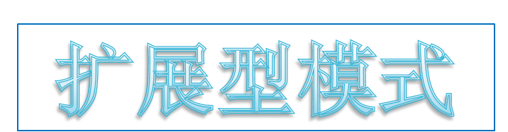
设计模式
实 例
Decorator(装饰器)模式
Iterator (迭代)模式
Visitor(访问者)模式

Slide 34


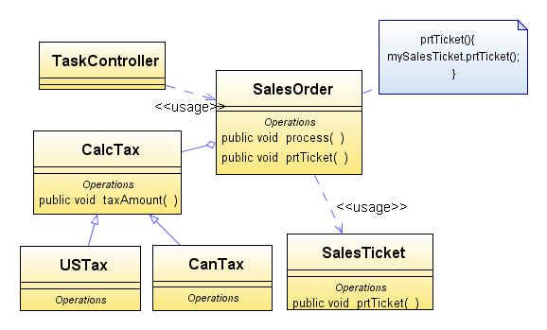
Decorator
Decorator 模式 : 描述
“动态地给一个对象添加一些额外的职责. 就增加功能来说, Decorator 模式比生成子类更为灵活.”
新需求:
添加表头

Slide 35
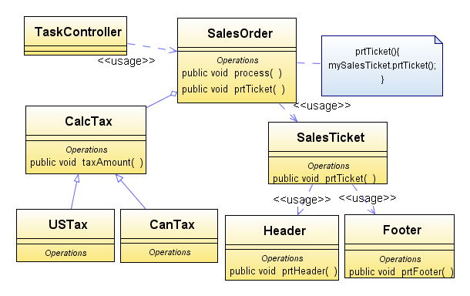
Decorator
一种方式: 在 SalesTicket 类中使用 switch 语句,这种办法不够灵活
如果无需处理很多选择,或者如果销售订单使用的表头不会变,这一方案将行之有效!
但是,如果必须一次打印一个以上的表头或页脚,情况会如何?如果表头或者顺序需要改变,又会怎能样?

Slide 36
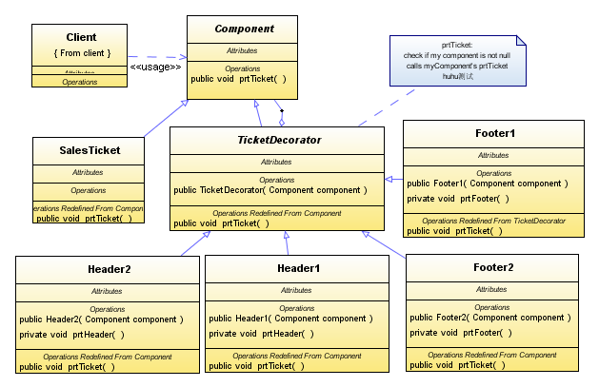
Decorator
Decorator 模式 : 实现

Slide 37
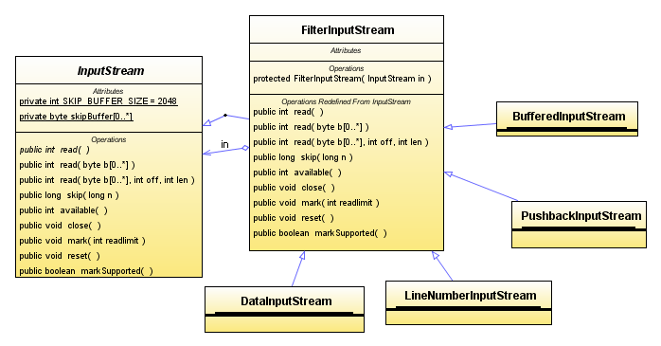
Decorator
Decorator 模式 : 另一个例子
Java.io.
FilterInputStream

Slide 38
Decorator
Decorator 模式 : 关键特征
意图: 动态地给一个对象添加职责
问题: 要使用的对象将执行所需要的基本功能.但是,可能需要为这个对象添加某些功能,这些附加功能可能发生在对象的基础功能之前或之后.
解决方案: 可以无需创建子类而扩展一个对象的功能
效果: 所添加的功能放在小对象中,好处是可以动态控制添加在基本功能之前或者之后
实现: 创建一个抽象类定义所需基本功能,在其子类的实现中把所添功能加在基本功能之前或者之后执行.

Slide 39
Decorator
Decorator 模式 : 小结
Decorator 模式是为已有的功能动态地添加更多功能的一种方式. 实践中,必须创建一个对象链提供所需的行为.链中的第一个对象由Client 调用,Client对象无需关心对象链的创建.使对象链的创建与使用保持独立,这样Client 对象就不受添加功能的新需求的影响.
Decorator 模式适合场合是, 各种可选的功能在另一肯定要执行的功能之前或者之后执行.

Slide 40


